Slide 1
Sjjjt ik ben op zoek!
Hallo! Wat doet u daar?
Wat spannend! Ik zoek mee! Waar zoeken we naar??

Slide 2
De les van vandaag:

Slide 3
Je gaat vandaag samen een strip maken en die delen met de juf.
Na deze les weet je:
hoe je een nieuwe presentatie aanmaakt.
hoe je de presentatie met mijn klasgenoot en juf kunt delen.
hoe je zelf gemaakte foto’s kunt plaatsen in de presentatie.
hoe je online foto’s kunt plaatsen in je presentatie.
hoe je animaties / bewegingen kunt gebruiken om de presentatie aantrekkelijker te maken.

Slide 4
Stap 1: Inloggen
Log in op je chromebook en ga naar je Google Drive.

Slide 5
Stap 2: Nieuwe map aanmaken en hernoemen
Klik op mijn Mijn Drive en klik dan op de plus. Maak een nieuwe map aan. Geef de map de naam: Taallessen

Slide 6
Stap 3: Nieuwe presentatie aanmaken
Open de map “Taallessen” en klik opnieuw op de plus. Klik nu op Google Presentaties, lege presentatie.

Slide 7
Stap 4: Naam geven aan document
Geef de presentatie een naam (bijv. taalles stripverhaal en dan jullie namen)

Slide 8
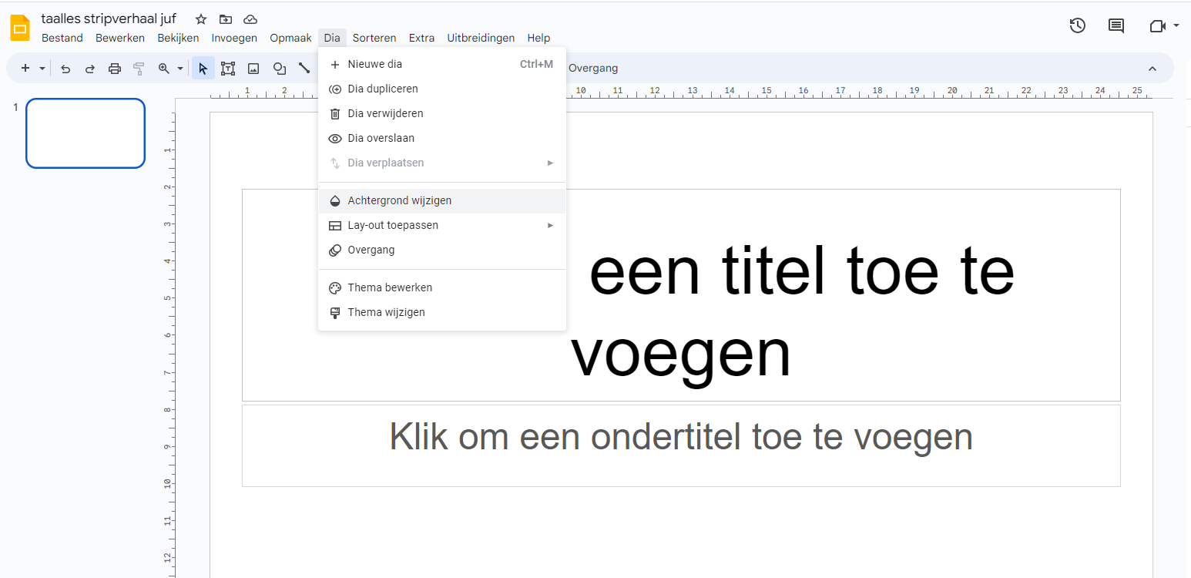
Stap 5: Achtergrond aanpassen
Bedenk samen welke achtergrond je wilt gebruiken voor in je stripverhaal.
Ik ga straks een schoolplein opzoeken.

Slide 9
Stap 6: Achtergrondfoto zoeken
Klik op “Dia” , “Achtergrond wijzigen”, “Afbeelding kiezen”, Google afbeelding zoeken. Zet in de zoekbalk je zoekwoord. Selecteer de foto die je wilt gebruiken en klik op invoeg. Klik daarna op klaar. Nu is hij ingesteld voor dia 1. Als je hem op elke dia terug wilt laten komen, dan klik je op “Toevoegen aan thema”, vervolgens op klaar.

Slide 10
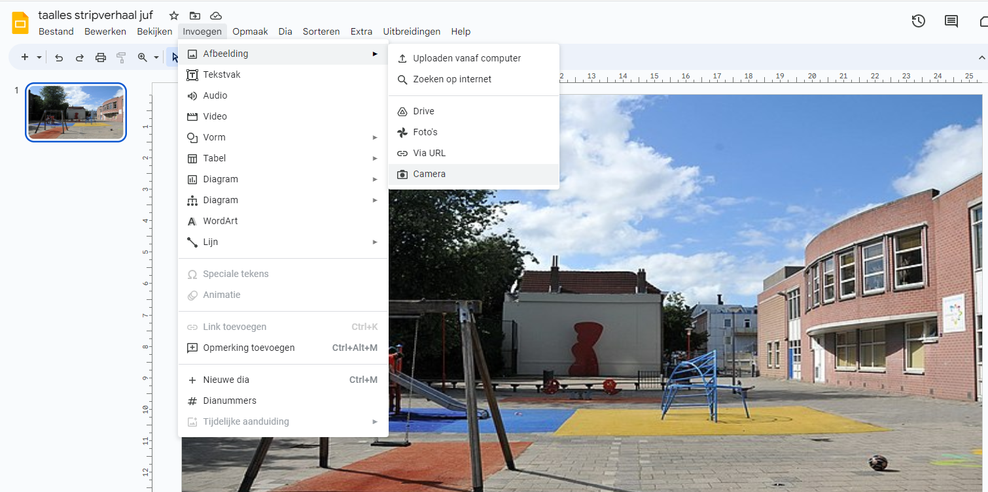
Stap 7: Foto’s maken en toevoegen aan je presentatie.

Slide 11
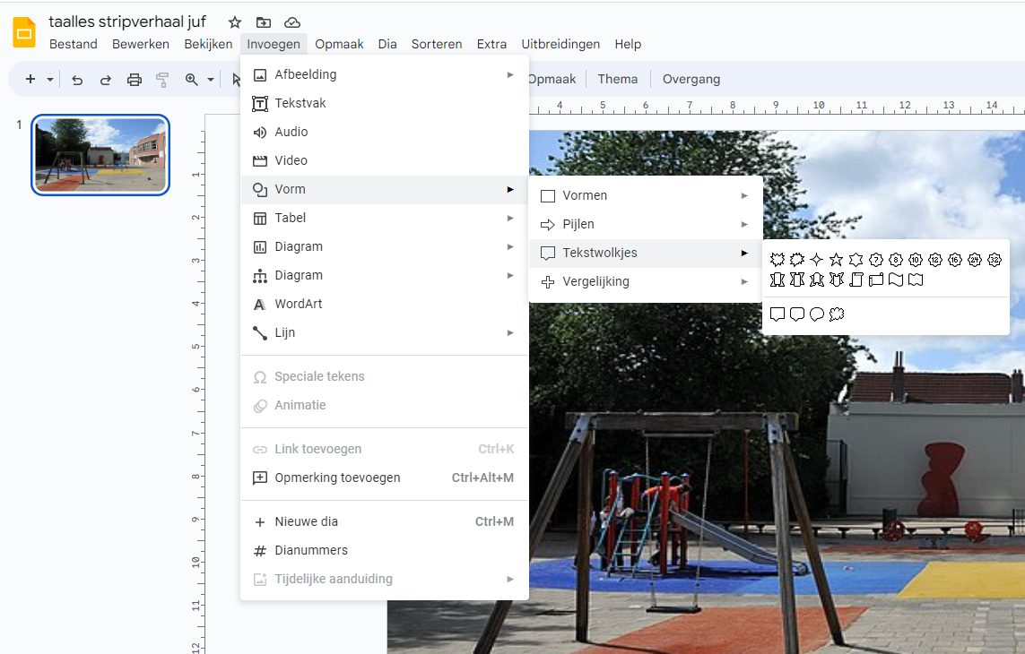
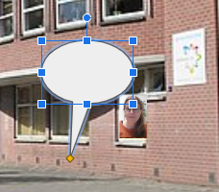
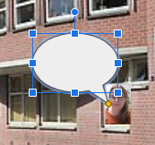
Stap 8: Praatwolkjes en tekst toevoegen
Je kunt via het gele vierkantje het praat ballonnetje aanpassen. Dubbelklik op de tekstballon en je kunt er in typen.

Slide 12
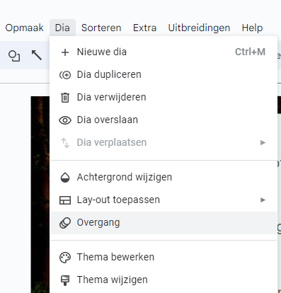
Stap 9: Animaties van tekstballon of dia wisselingen aan je presentatie.
Via “Animeren” en overgang kun je op diverse manieren tekstballonnen en plaatjes binnen laten vliegen/verdwijnen enz. Probeer eens een aantal dingen uit.
Via overgang kun je aanpassen hoe je van de een naar de andere dia gaat.

Slide 13
Stap 10: Delen met de leerkracht
Klik op de blauwe knop waar “Delen” op staat.
Vul dan het e-mailadres van jouw leerkracht in en klik op klaar.

